Slide 1


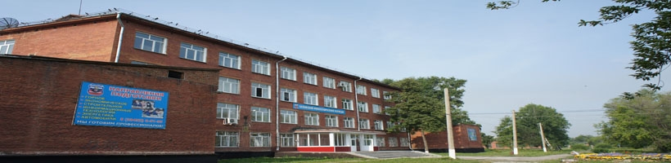
ДЕПАРТАМЕНТ ОБРАЗОВАНИЯ И НАУКИ КЕМЕРОВСКОЙ ОБЛАСТИ
Государственное профессиональное образовательное учреждение
«Беловский политехнический техникум»
Методическая разработка открытого урока
17.02.2016
Преподаватель
горных специальностей Шерстобитов А.В.

Slide 2
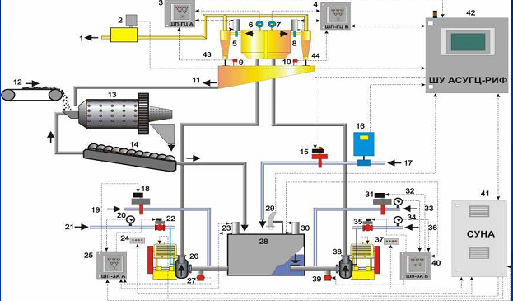
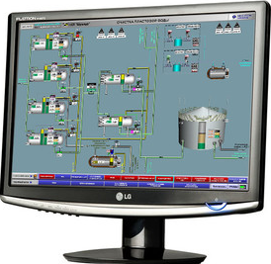
Тема Исполнительные устройства. Электрические исполнительные механизмы. Регулирующие органы: заслоночные, шиберные. Функциональные схемы систем автоматизации
МДК.01.04.
Электроснабжение и
автоматизация процесса
обогащения
Специальность 130406
«Обогащение полезных
ископаемых»

Slide 3
Педагогическая технология
Технология развития критического мышления
Приемы
Прием Кластер (от англ. – cluster – гроздь)
- Прием«Знаю, хочу узнать, узнал»
- Прием “Верные и неверные утверждения”
- Прием “ Тонкие и Толстые вопросы”
- Прием “Лови ошибку”
- Прием “Пометки на полях”
- Прием «Синквей»

Slide 4
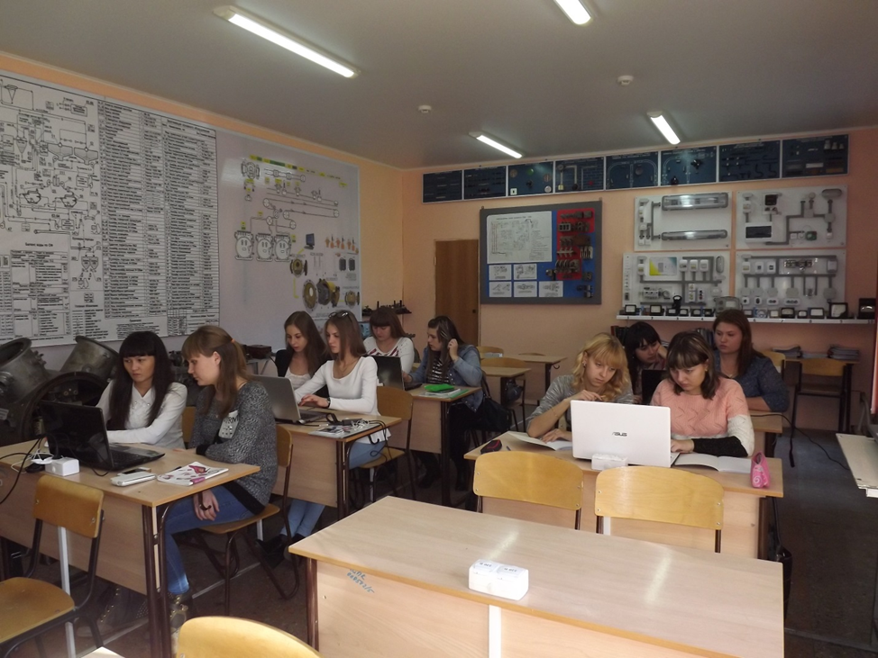
Подготовка к уроку, работа с интернет ресурсами

Slide 5
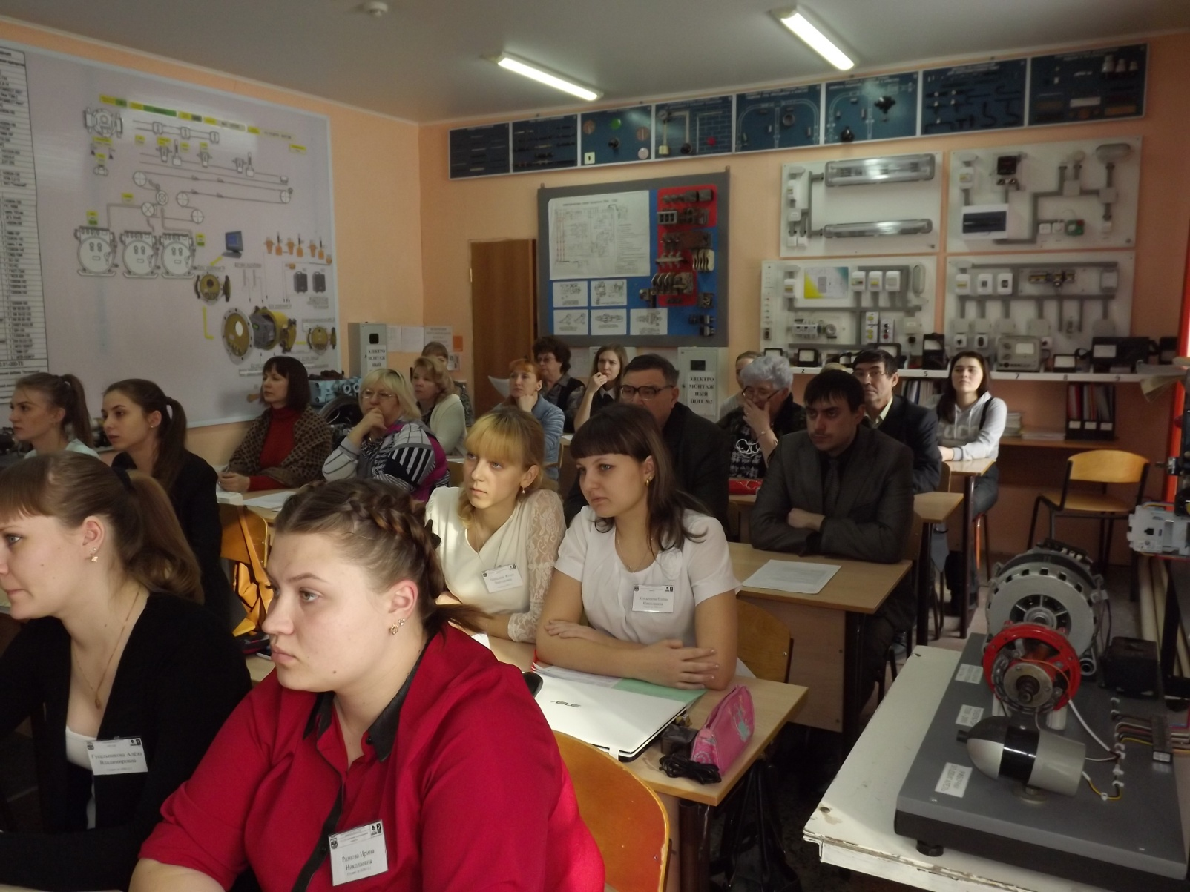
Знакомство с темой и целями урока

Slide 6
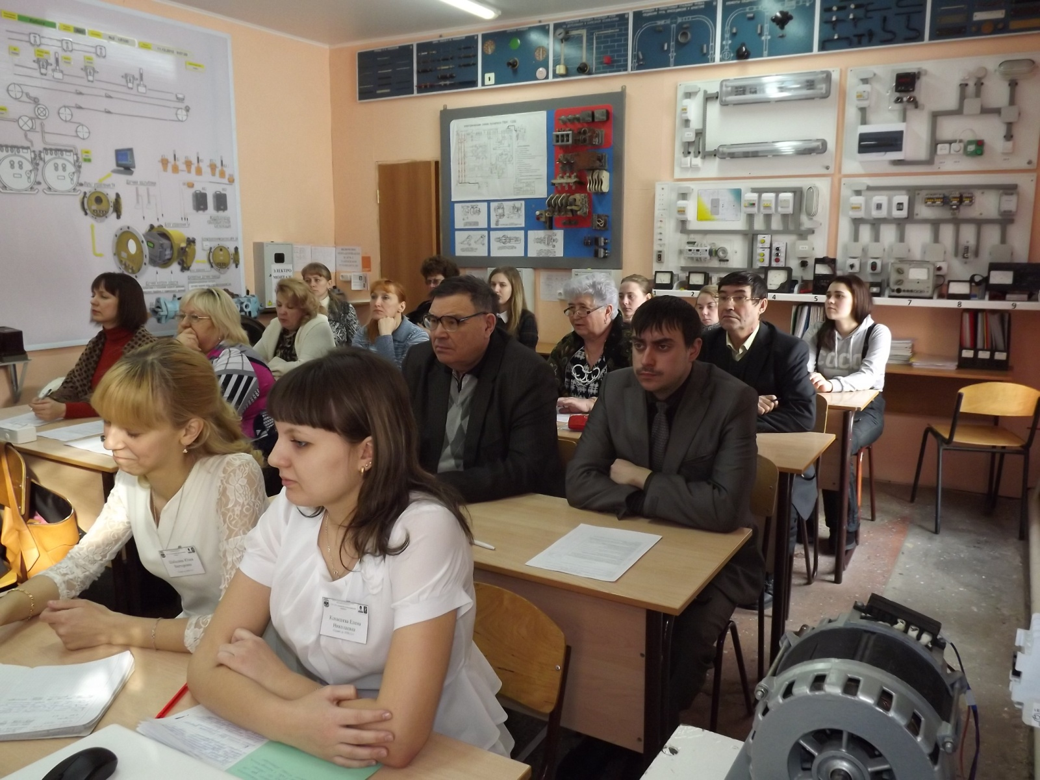
Строгая комиссия

Slide 7
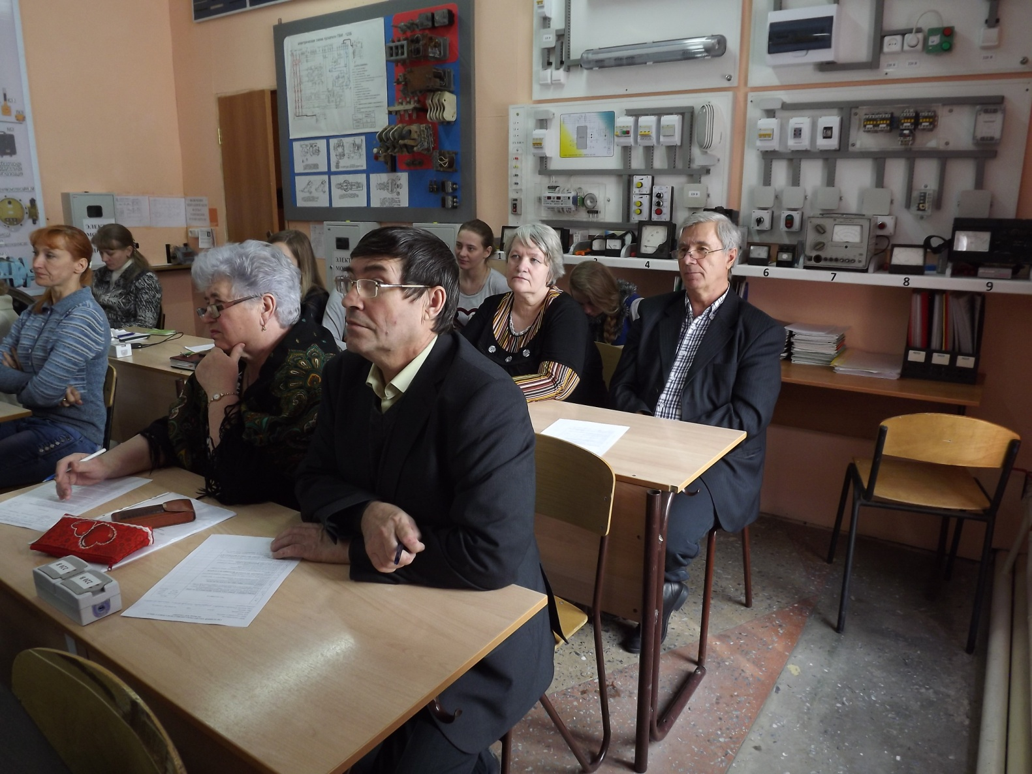
Преподаватели спецкурсов

Slide 8
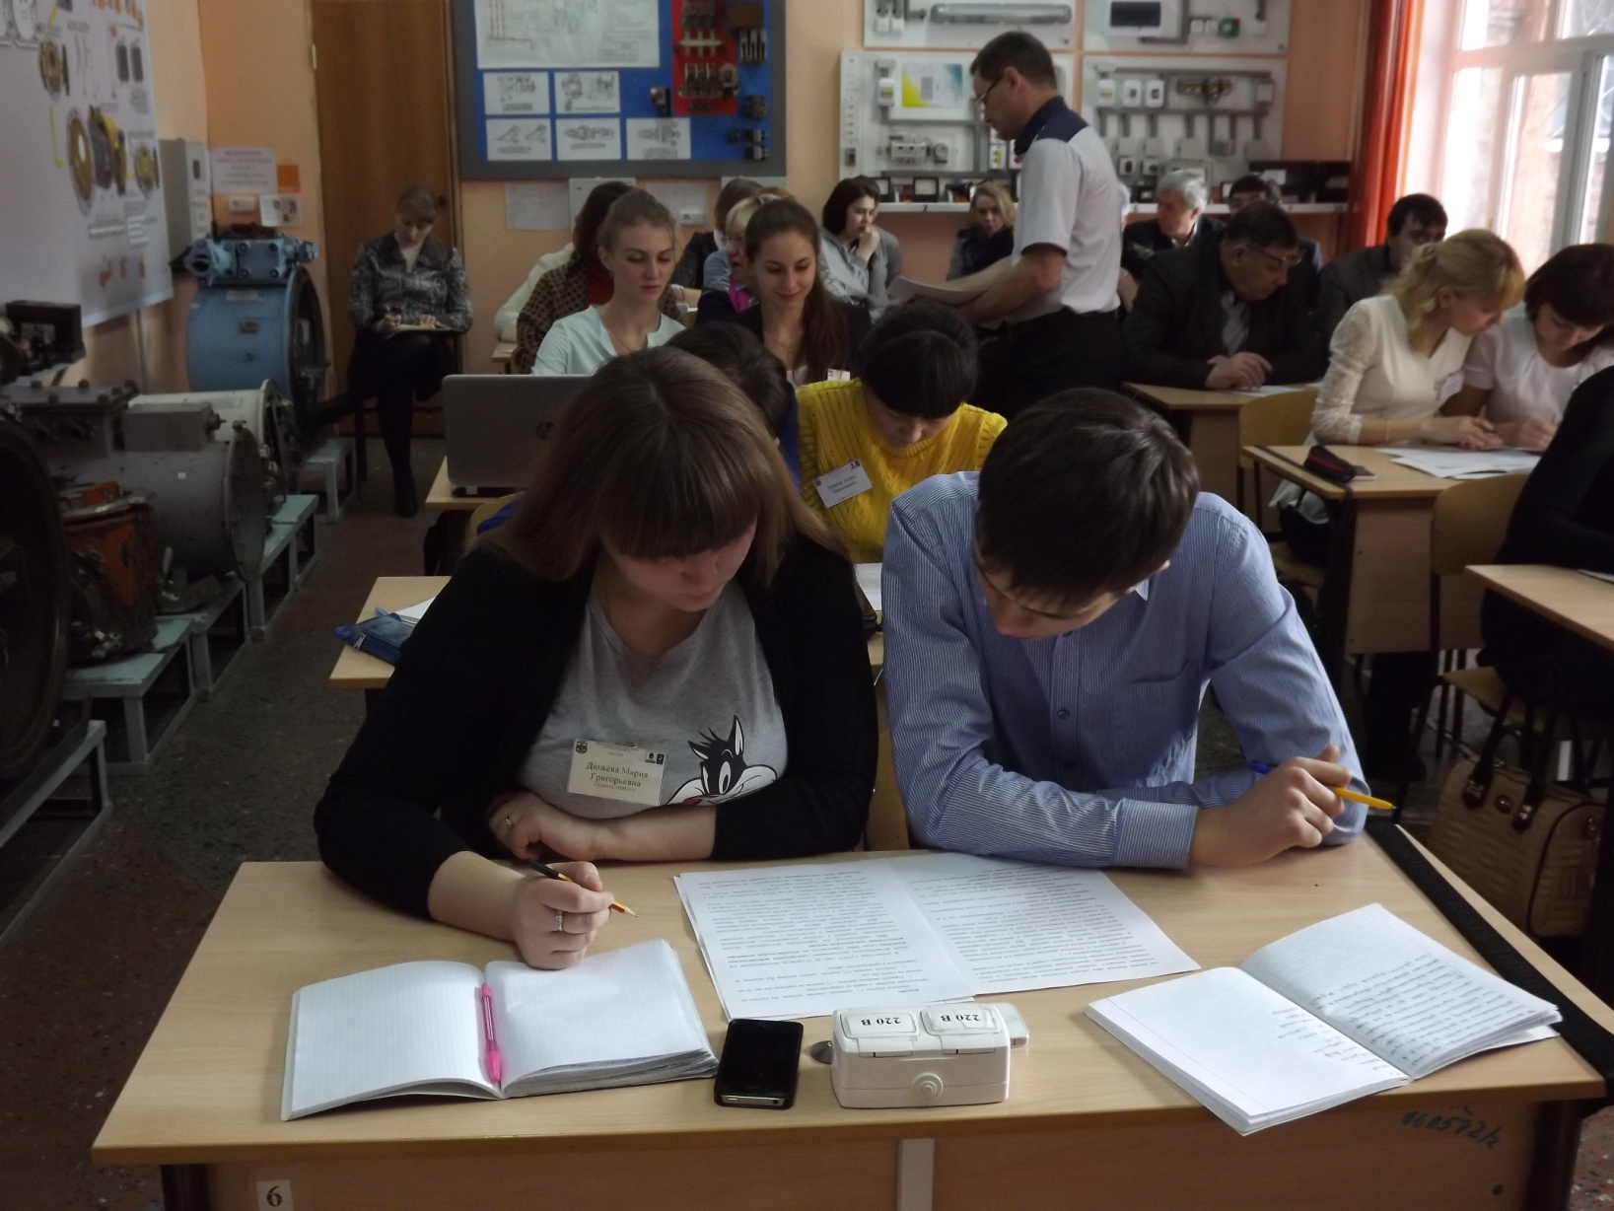
Работа с текстом – прием «Пометки на полях»

Slide 9
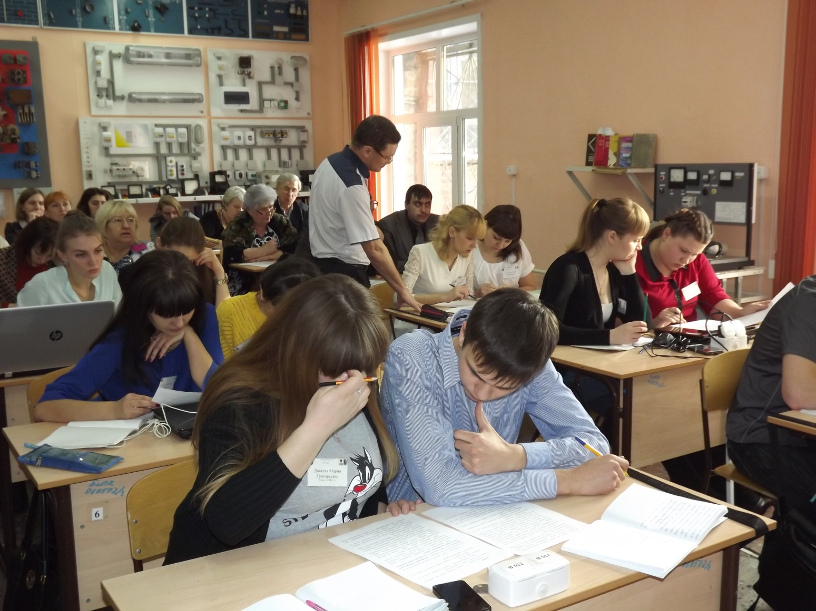
Приём- «знаю, хочу знать, хотелось бы вспомнить»

Slide 10

Самостоятельная работа с
«Рабочей тетрадью»
Разработчик преподаватель Шерстобитов А.В. | Стр. 1 из 19 | Версия 1 | 11.01.2016
Разработчик преподаватель Шерстобитов А.В. | Стр. 1 6 из 19 | Версия 1 | 11.01.2016

Slide 11
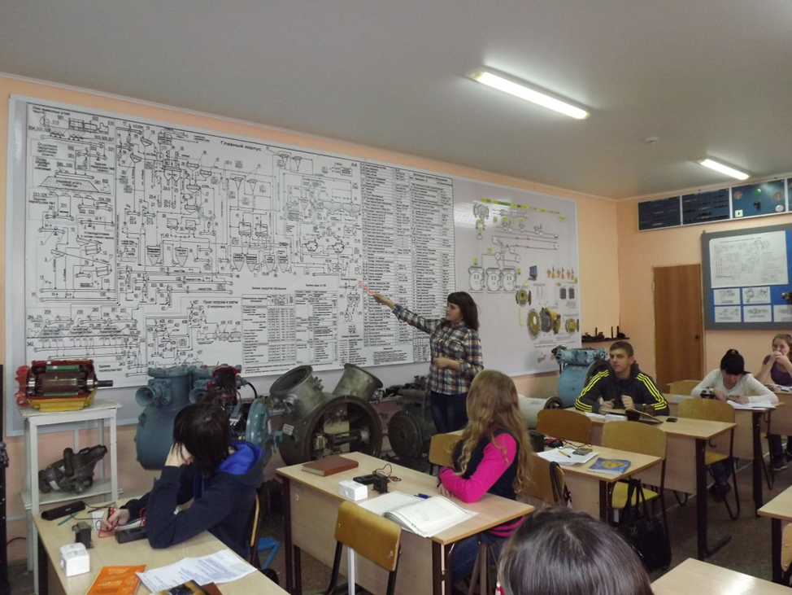
Работа с технологической схемой цепи аппаратов ТП ОПИ

Slide 12
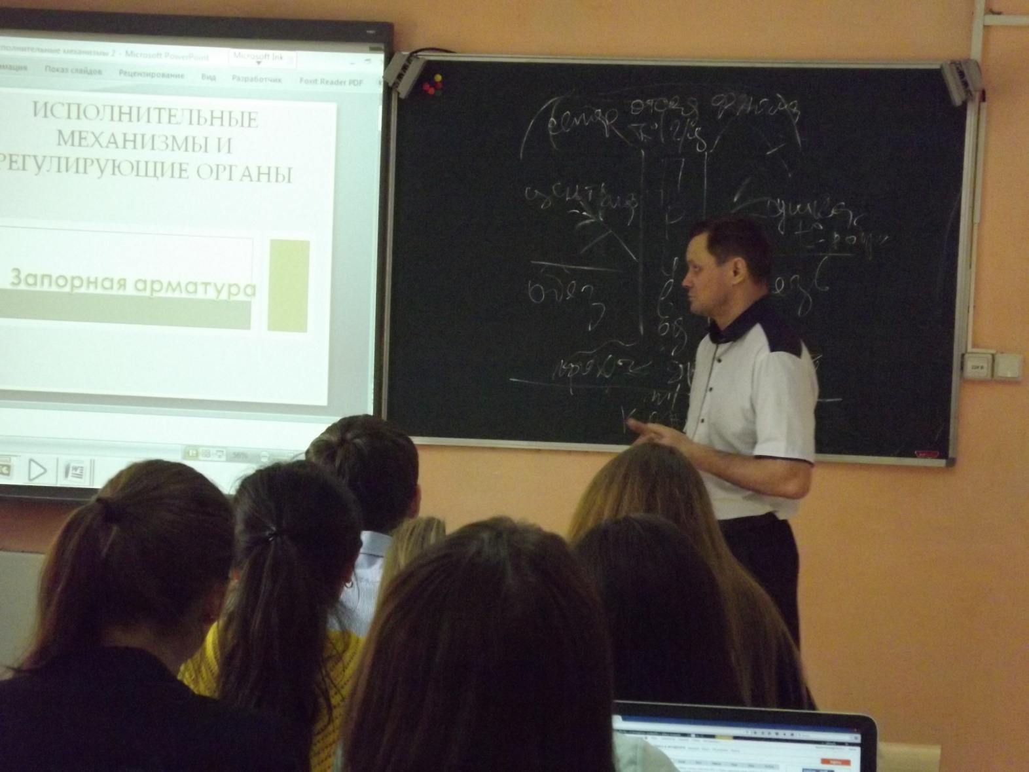
Прием «Корзина» знаний, предложений, умений

Slide 13
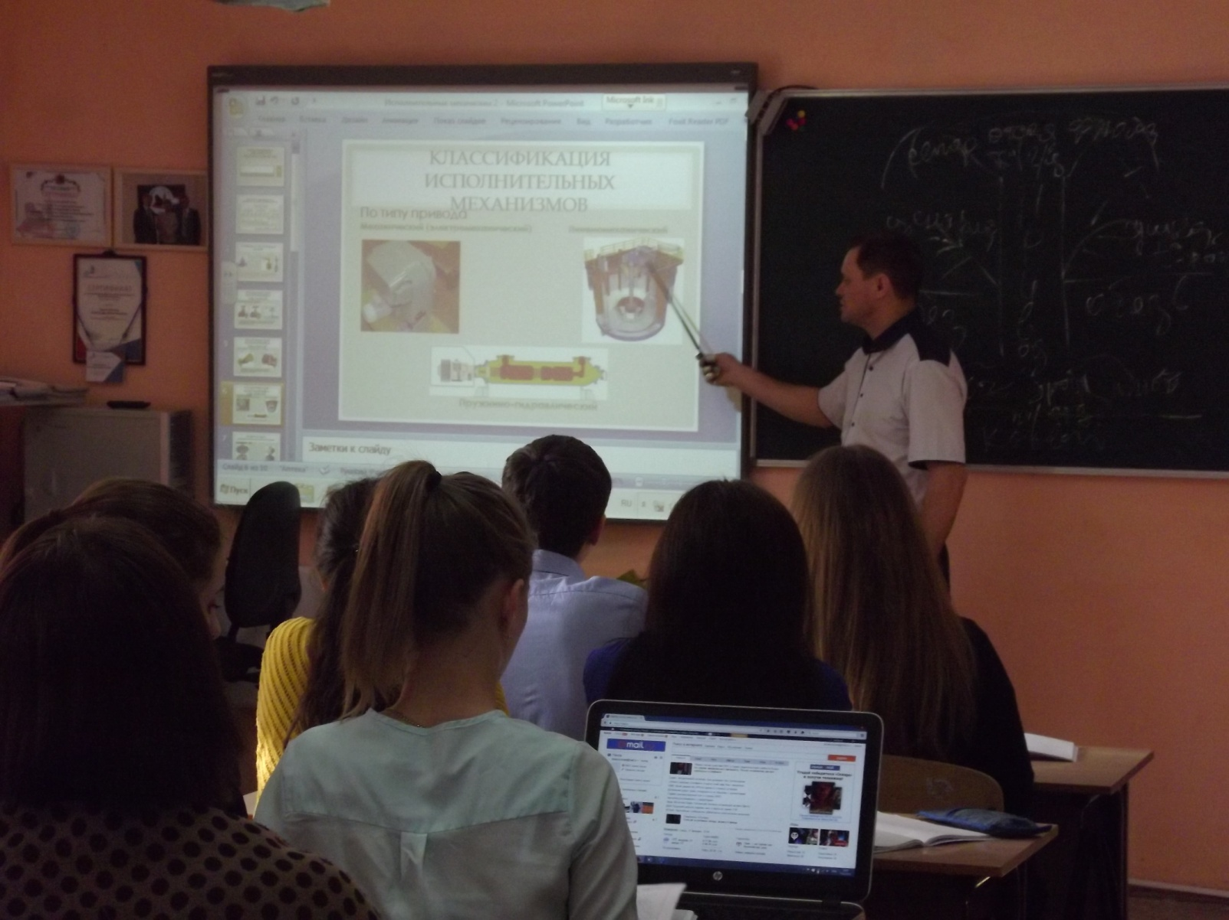
Прием – «Лови ошибку»

Slide 14
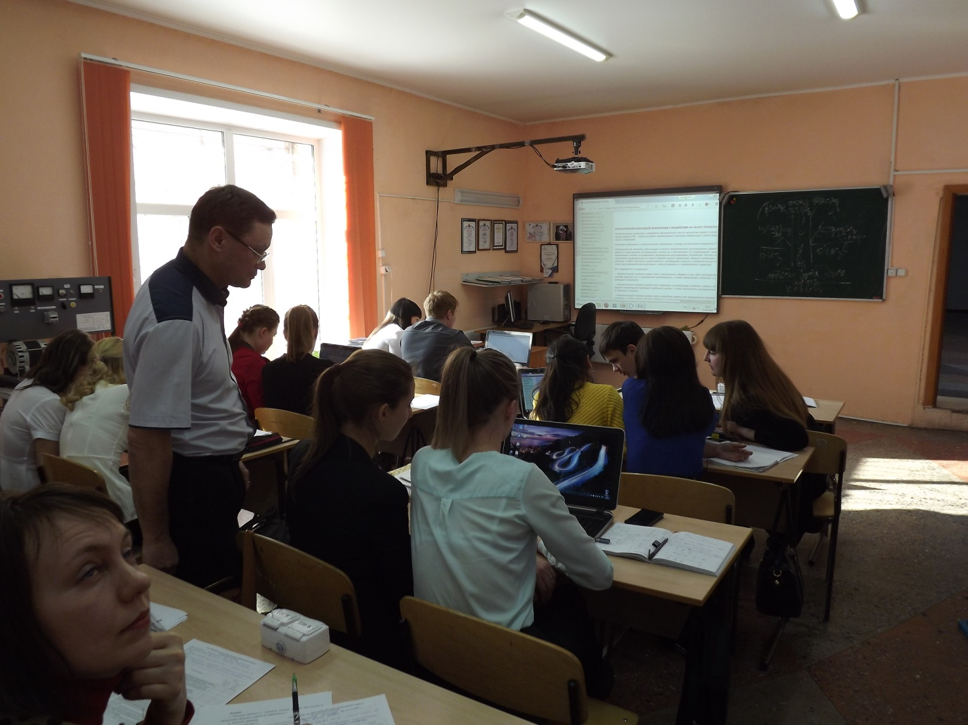
Работа с интернет - ресурсами

Slide 15
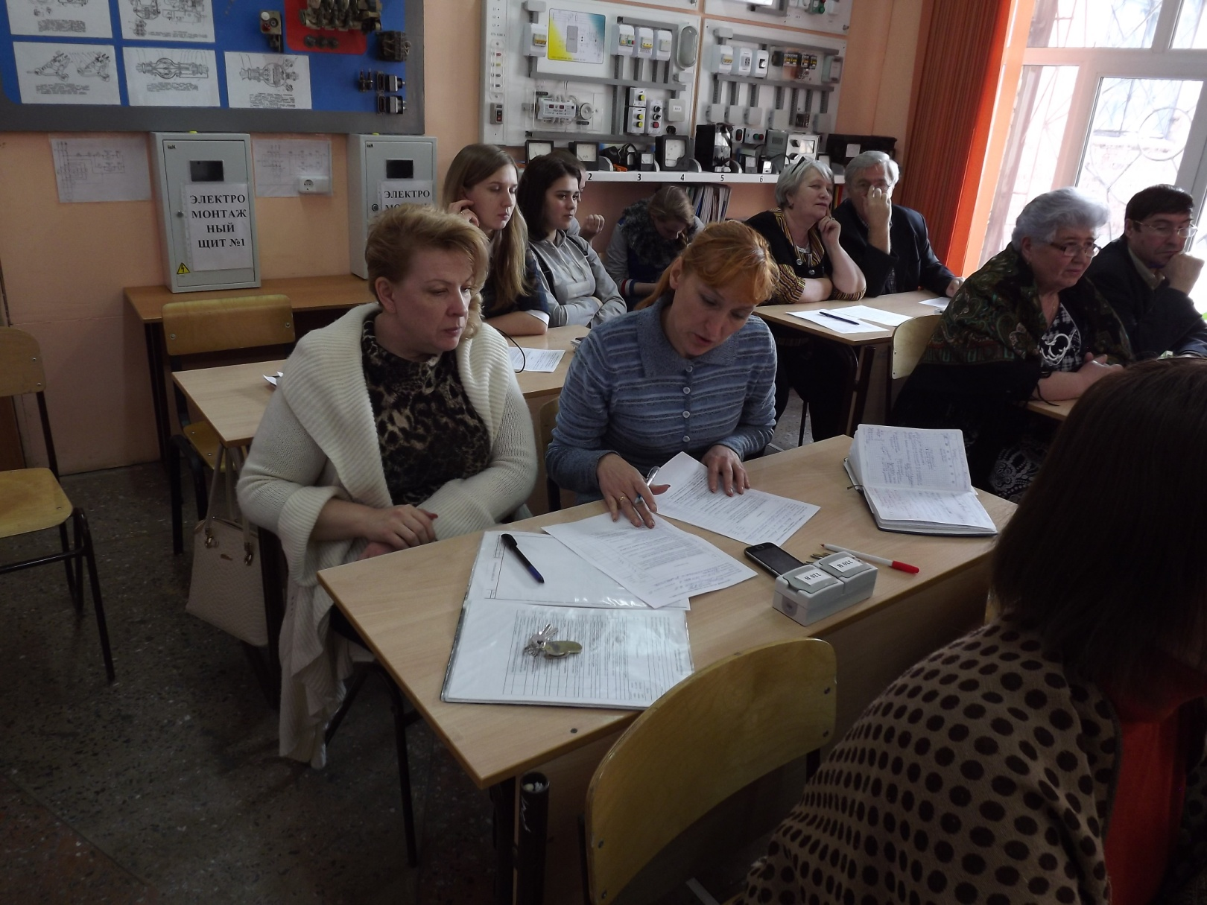
Методический кабинет на страже порядка

Slide 16
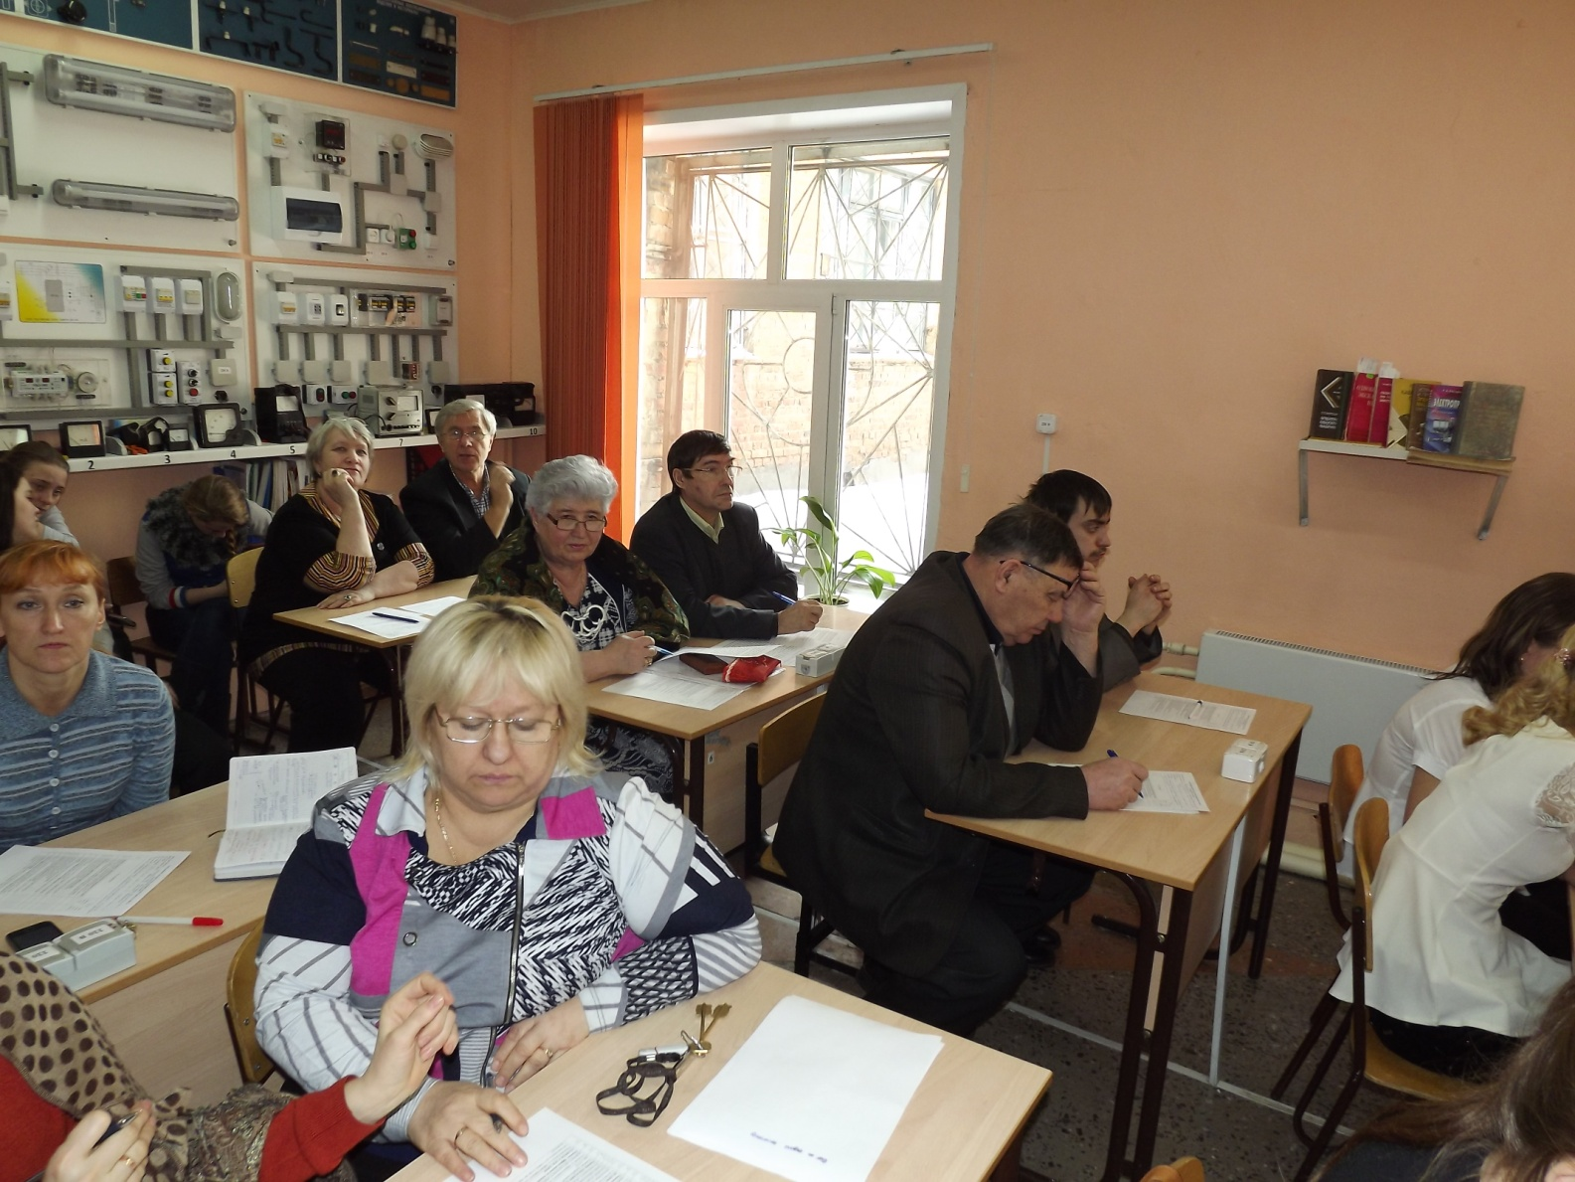
Одного мнения не может быть

Slide 17
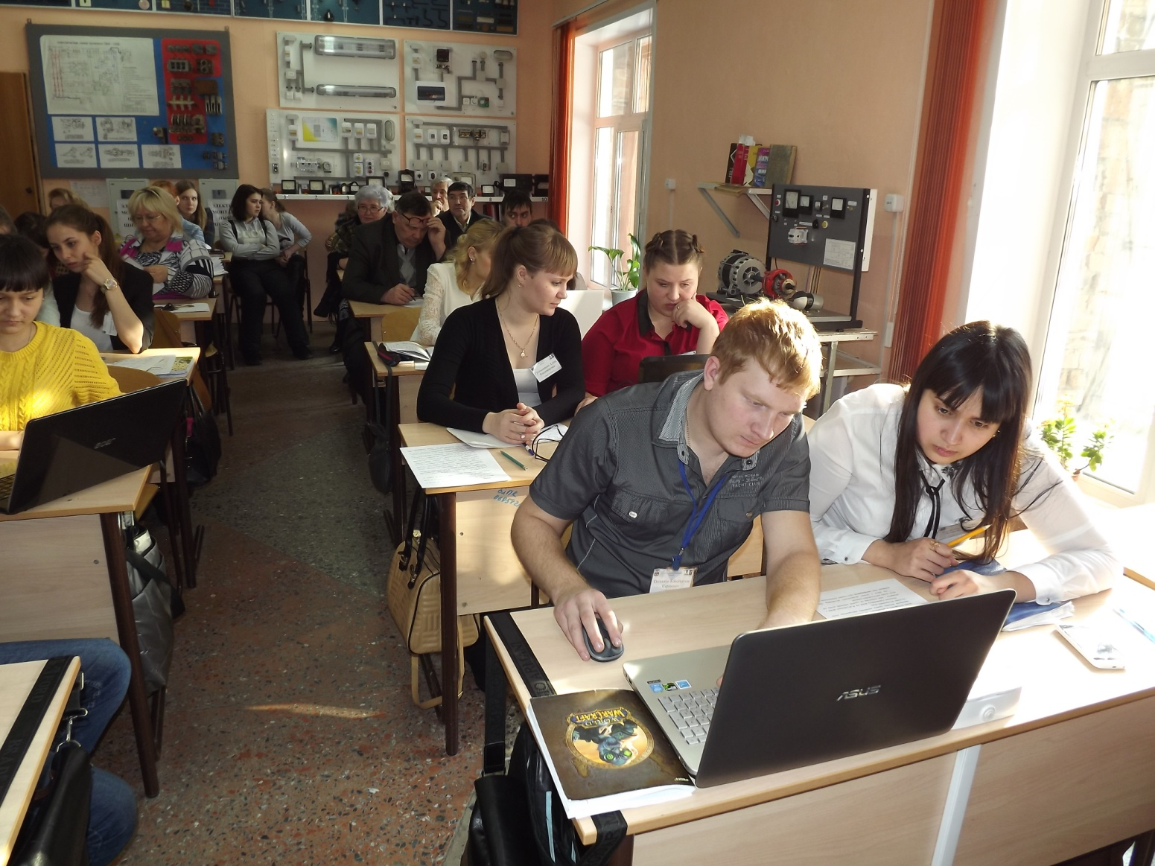
Прием – «верные, не верные утверждения»

Slide 18
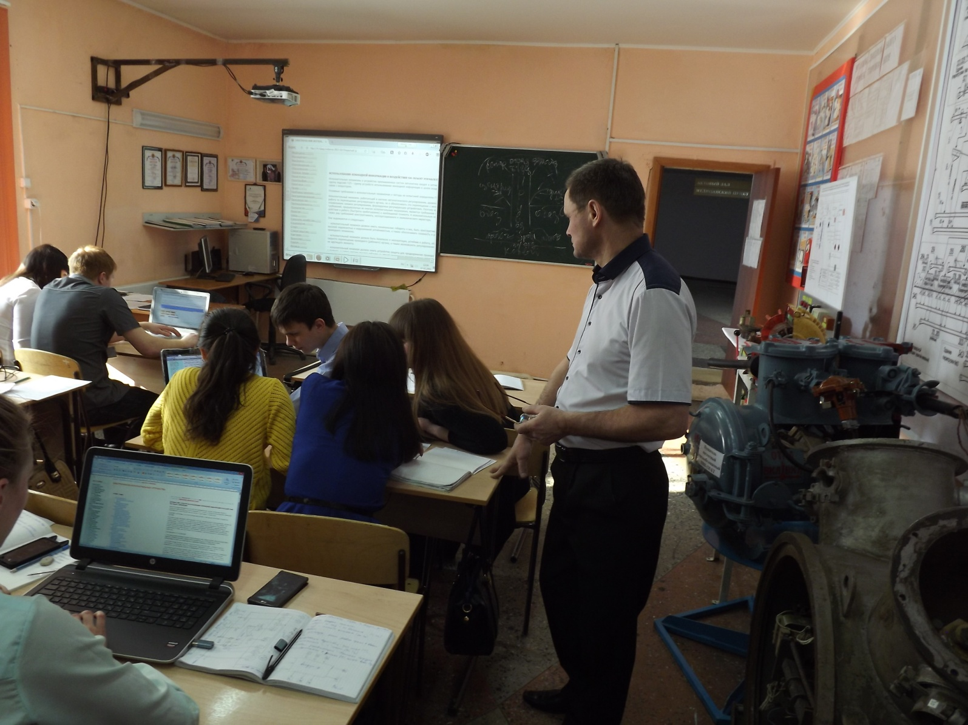
Работа в команде приносит положительные результаты

Slide 19
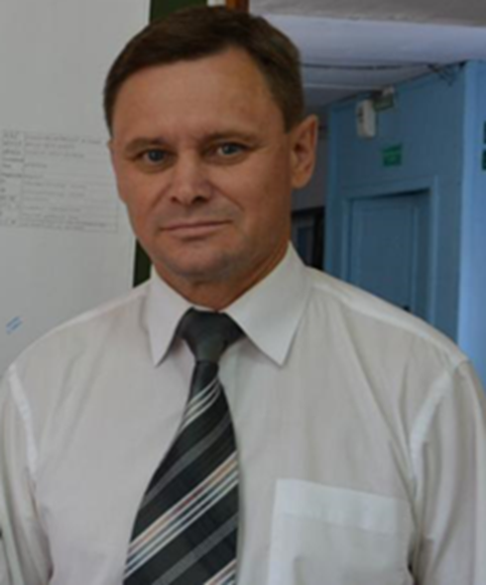
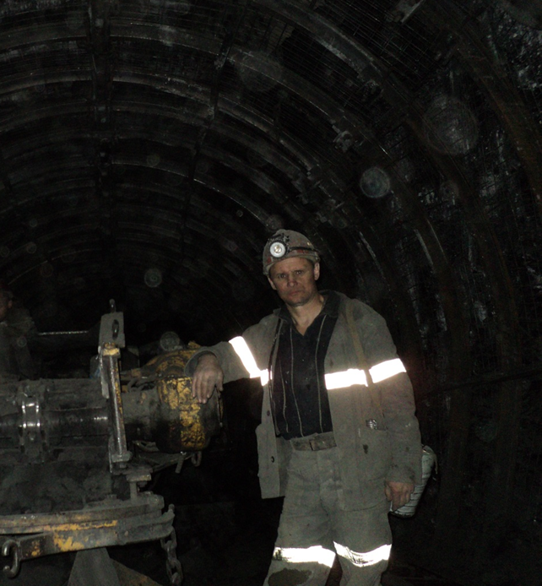
Не главное какая спецодежда на тебе

Slide 20
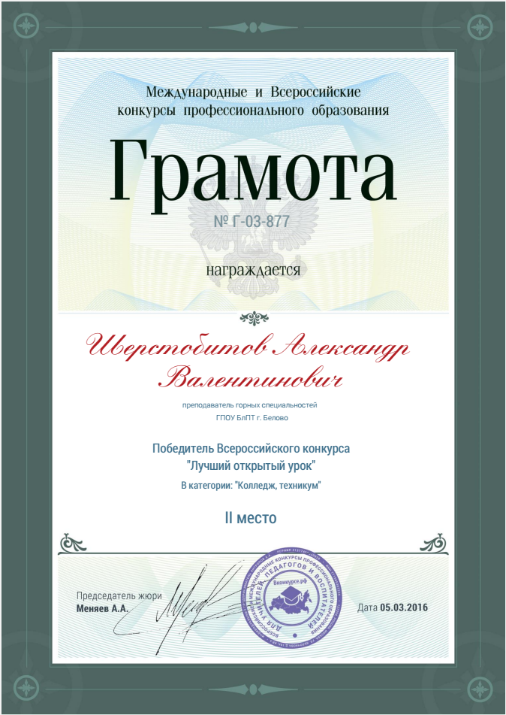
Оценка мероприятия

